Slide 1


Project GPU-Accelerated
Exact Nearest Neighbor Search
Using CUDA
Department of Computer Science
Presented by: Thanaphat 6710450929

Slide 2


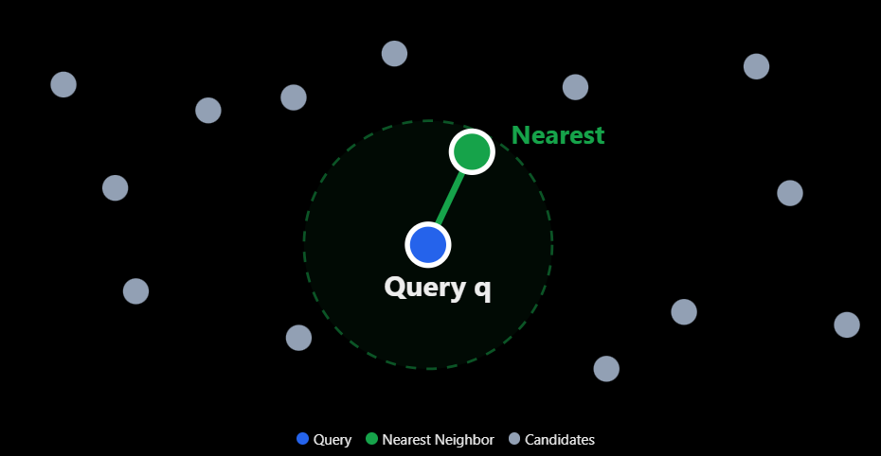
Exact Nearest Neighbor Search
Problem:
ค้นหา Vector ที่ใกล้ Query มากที่สุดจาก Candidates จำนวน N ตัว
Exact Search:
ตรวจสอบทุก Candidate เพื่อให้ได้ผลลัพธ์ที่ตรงตามนิยาม ไม่ใช้ Approximation
Motivation:
การคำนวณ Distance ของแต่ละ Candidate เป็นอิสระต่อกัน จึงเหมาะกับ Data Parallelism
Challenge:
GPU มี Parallelism สูง แต่มีต้นทุน Memory Transfer และการจัดการข้อมูล

Slide 3
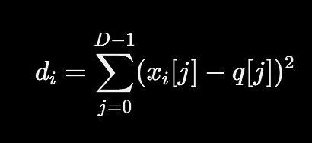
How Exact Nearest Neighbor Search Works
Squared Euclidean Distance (L2²)
Input: Query + N Candidates
Compute Distance for Every Candidate
Find Minimum Distance
q = Query Vector
d_i = ระยะทางยกกำลังสองระหว่าง Query กับ Candidate ตัวที่ i
x_i = Candidate Vector ตัวที่ i
N = จำนวน Candidates
Output: Nearest Neighbor Index
D = จำนวน Dimensions

Slide 4
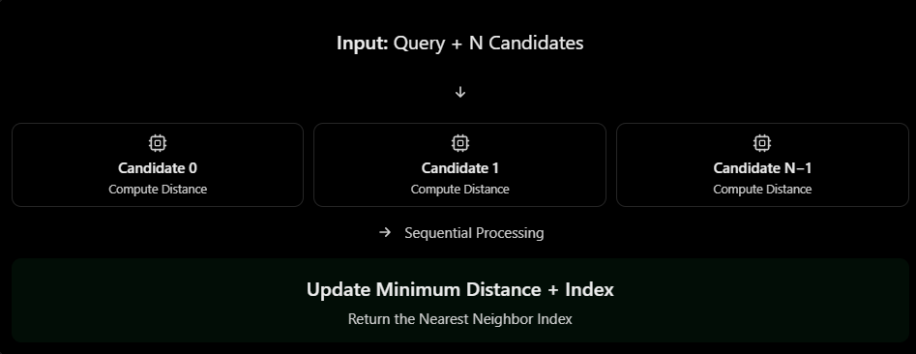
CPU Baseline
Exhaustive Search: ตรวจสอบ Candidates ทุกตัว
Sequential Execution: คำนวณทีละ Candidate
Time Complexity: O(ND)
Precision: Float32
Purpose of CPU Baseline
  Correctness: ใช้ตรวจสอบความสอดคล้องของผลลัพธ์กับ CUDA V0–V5
  Performance: ใช้เป็น Baseline สำหรับเปรียบเทียบ GPU Raw End-to-End Latency
Tie-breaking: เลือก Index น้อยที่สุดเมื่อระยะทางเท่ากัน

Slide 5
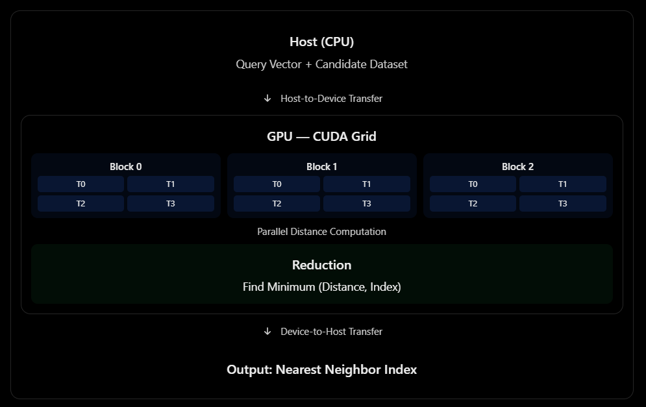
CUDA Architecture

Slide 6
  CUDA Optimization Evolution: V0–V3
V.0
V.1
V.2
V.3
Baseline CUDA
AoS + Parallel Distance + Serial Reduction
Memory Layout
AoS → SoA for coalesced memory access
Parallel Reduction
Replace serial minimum search with hierarchical shared-memory reduction
Warp-Level Reduction
Use Warp Shuffle to reduce shared-memory and synchronization overhead

Slide 7
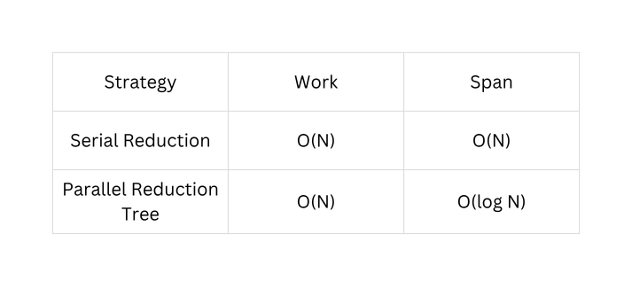
  Parallel Reduction Strategies
Serial Reduction (V0–V1)
Shared-Memory Reduction (V2)
Warp-Shuffle Reduction (V3)
  ใช้ Thread เดียวค้นหา Minimum Distance จาก Candidates ทั้งหมด
  Limitation: Sequential Bottleneck
  ใช้หลาย Threads คำนวณ Minimum ภายในแต่ละ Block
  ใช้ Shared Memory และ Hierarchical Reduction
  Benefit: เพิ่ม Parallelism และลด Serial Bottleneck
  ใช้ Warp Shuffle เพื่อแลกเปลี่ยนข้อมูลระหว่าง Threads ภายใน Warp
  ลดการใช้ Shared Memory และ Synchronization บางส่วน
  Benefit: ลด Communication Overhead ภายใน Warp
  Complexity Comparison :

Slide 8
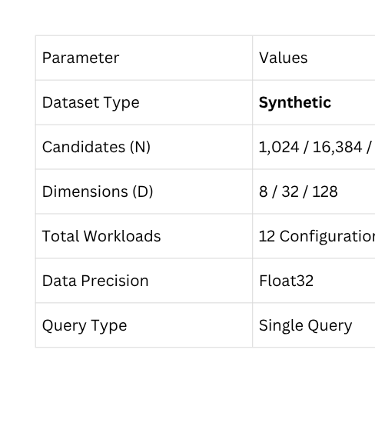
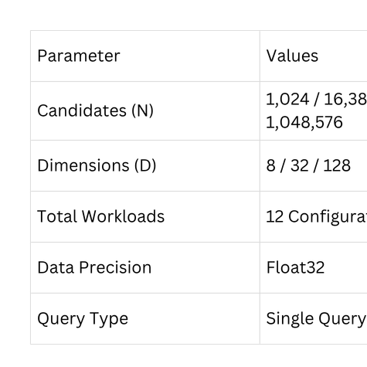
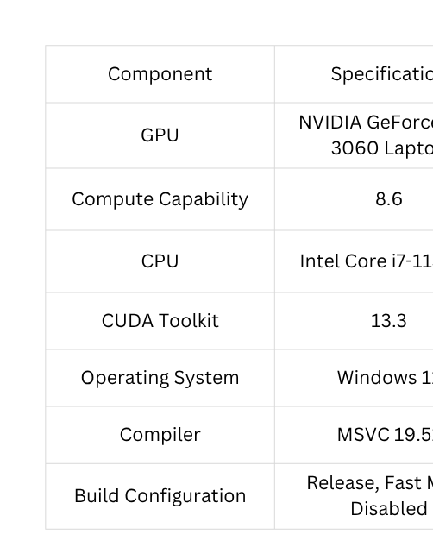
  Experimental Setup — V0–V3
1. Hardware & Software
2. Synthetic Workload Configuration
3. Benchmark Methodology
  Warm-up: 10 Runs
  Measurement: 100 Runs per Configuration
  Metric: Median Execution Time (ms)
  Correctness: ตรวจสอบผลลัพธ์ก่อนยอมรับผลการทดลอง
  Comparison: CPU Baseline vs CUDA V0–V3

Slide 9

Measurement Methodology
Objective: แยกเวลาประมวลผล CUDA Kernel ออกจากเวลาทำงานทั้งระบบ เพื่อประเมินว่า GPU เร็วกว่า CPU จริงหรือไม่ ภายใต้ขอบเขตการวัดที่เทียบกันได้
1. CPU Raw End-to-End (CPU-E2E-RAW)
  วัดเวลาตั้งแต่เรียก CPU Search จนได้รับผลลัพธ์ รวม Validation และ Distance Computation
2. GPU Kernel-Only (BND-KERNEL)
  วัดเฉพาะ CUDA Kernel Execution รวม Distance Computation และ Reduction ไม่รวม Allocation, Conversion และ Transfer
3. GPU Raw End-to-End (BND-E2E-RAW)
  วัดเวลาตั้งแต่เรียก GPU Search จนได้รับผลลัพธ์ รวม Allocation, Data Conversion (ตามเวอร์ชัน), Host↔Device Transfer, Kernel Execution และ Synchronization
4. GPU Prepared / Steady-State
  วัดการค้นหาเมื่อ Dataset และ Workspace ถูกเตรียมไว้สำหรับใช้ซ้ำ โดยแยกต้นทุน Preparation/Construction ออกจากเวลาค้นหา
Performance Metric — Speedup
Primary Comparison
CPU Raw End-to-End vs GPU Raw End-to-End

Slide 10
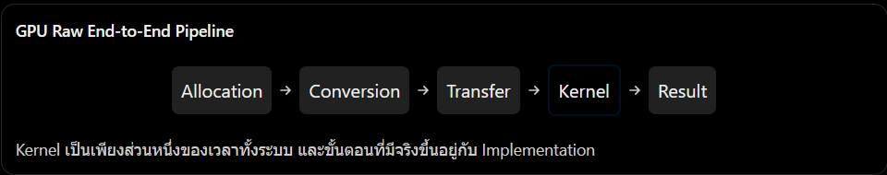
Kernel Speedup ≠ End-to-End Speedup
Kernel Optimization
V0–V3 optimized GPU distance computation and reduction.
Remaining Overhead
Memory Allocation, Data Conversion, and Host↔Device Transfer contribute to Raw E2E latency.
Key Finding
Faster CUDA kernels do not necessarily result in faster GPU End-to-End execution.
Next Step
V4: Optimize data preparation through Cache-Blocked Transpose.
V5: Improve workload parallelism and amortize overhead through Batch Query.

Slide 11
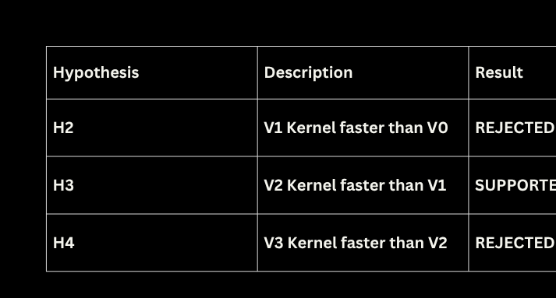
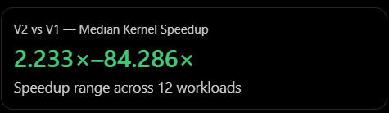
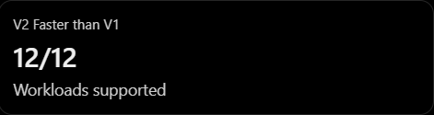
V0–V3 Kernel Optimization Results
Hypothesis Results
Key Performance Results
Performance Analysis
  V0 → V1: Memory Layout - AoS → SoA ช่วยปรับรูปแบบ Memory Access แต่ไม่ได้เพิ่ม Kernel Performance ทุก Workload
  V1 → V2: Hierarchical Reduction - ลด Serial Reduction Bottleneck และผ่านเกณฑ์ Kernel Performance 12/12 Workloads
  V2 → V3: Warp Shuffle - ลดการพึ่งพา Shared Memory แต่ไม่ได้เร็วกว่า V2 ทุก Workload

Slide 12
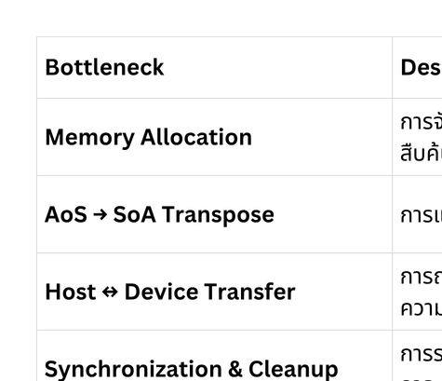
Single-Query Limitation — GPU vs CPU
Performance Bottlenecks
Key Findings
  H1: REJECTED (12/12)
  GPU V3 Raw E2E was slower than CPU in all 12 single-query workloads.
  Kernel Speedup ≠ End-to-End Speedup
  แม้ Kernel ได้รับการ Optimize แล้ว แต่ GPU ยังไม่สามารถเอาชนะ CPU เมื่อวัดเวลาทั้งระบบ
Key Takeaway
Single Query could not amortize GPU overhead effectively.
Next: V4 optimizes data preparation, followed by V5 Batch Query to increase useful GPU work.

Slide 13

V4 — Cache-Blocked Transpose Optimization
Optimization Technique
V4 Experimental Results
Cache-Blocked Transpose
  Divide data into smaller tiles to improve cache locality.
  Optimize AoS → SoA memory access patterns.
  Tested tile sizes: 32×32, 64×32, 64×64.
Key Finding
  V4 improved host-side transpose performance in some comparisons, but GPU Raw E2E did not outperform CPU in the tested comparisons.
Next Optimization
  V5 — Batch Query: Process multiple queries together to increase useful GPU work and amortize fixed overhead.

Slide 14
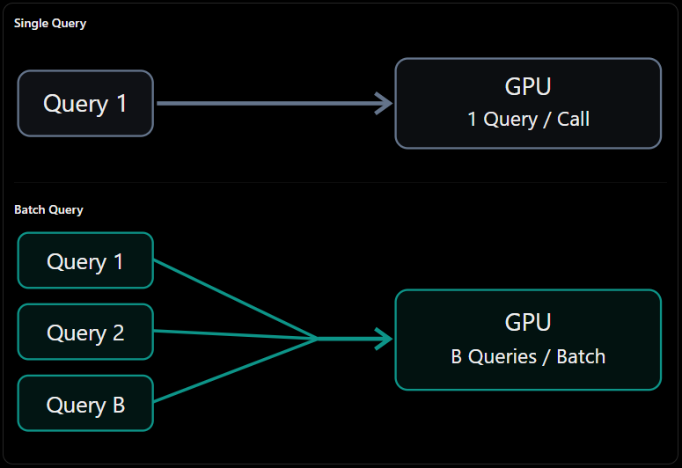
From Single Query to Batch Query
Process multiple queries together
Amortize overhead across queries
Increased GPU workload parallelism
Opportunity to improve GPU throughput
V5 increases useful GPU parallel work and amortizes overhead by processing multiple queries together, while preserving Exact Nearest Neighbor Search.

Slide 15
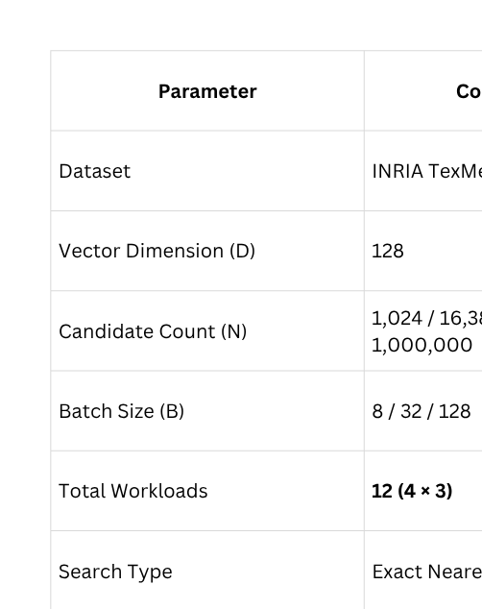
  V5 — Batch Query Optimization & Experimental Setup
Dataset Configuration
Optimization Strategy
  Batch Processing: Process multiple queries together on GPU.
  Data Reuse: Reuse dataset and workspace across queries.
  Parallelism: Increase GPU utilization through larger workloads.
  Exact Search: Preserve exhaustive search without approximation.
Key Takeaway
V5 aims to amortize GPU overhead and improve performance through batch-level parallelism while maintaining Exact NN correctness.

Slide 16
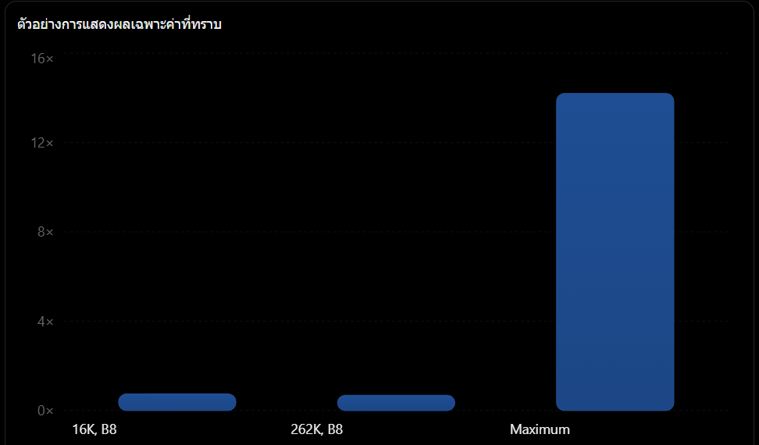

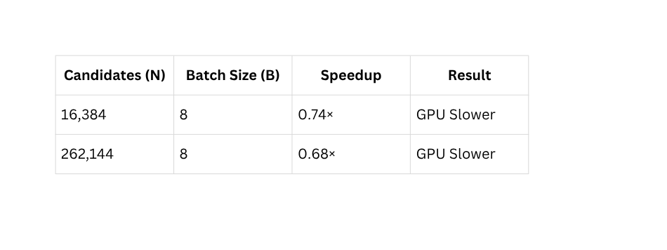
V5 — GPU vs CPU Performance Results
V5 Speedup Across 12 Workloads
Performance Summary
Workloads Where GPU Is Slower
GPU outperformed CPU in 10/12 SIFT1M batch workloads, reaching approximately 14.2× maximum speedup. Two B=8 workloads remained slower than CPU.

Slide 17
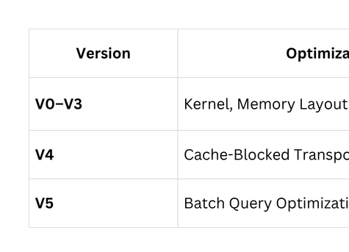
Conclusion & Future Work
1.Optimization Evolution
3. Remaining Limitations
  N = 16,384, B = 8: GPU Speedup ≈0.74×
  N = 262,144, B = 8: GPU Speedup ≈0.68×
4. Future Work
  Optimize GPU performance for small batch sizes (B = 8).
  Reduce remaining GPU execution and memory overhead.
  Re-evaluate all 12 workloads under the same predefined acceptance criteria.
5. Final Takeaway
  GPU Batch Query outperformed CPU in 10/12 workloads, achieving up to 14.2× speedup, but the formal 12/12 performance criterion remains unmet.
2.Key Results
  Dataset: INRIA TexMex SIFT1M (D = 128)
  GPU Wins: 10/12 Workloads (83.3%)
  Maximum Speedup: ≈14.2×
  Exact NN Correctness: PASS

Slide 18

The End

